Slide 2
六 简单的数量关系(一)
第2课时 简单的数量关系(2)

Slide 3
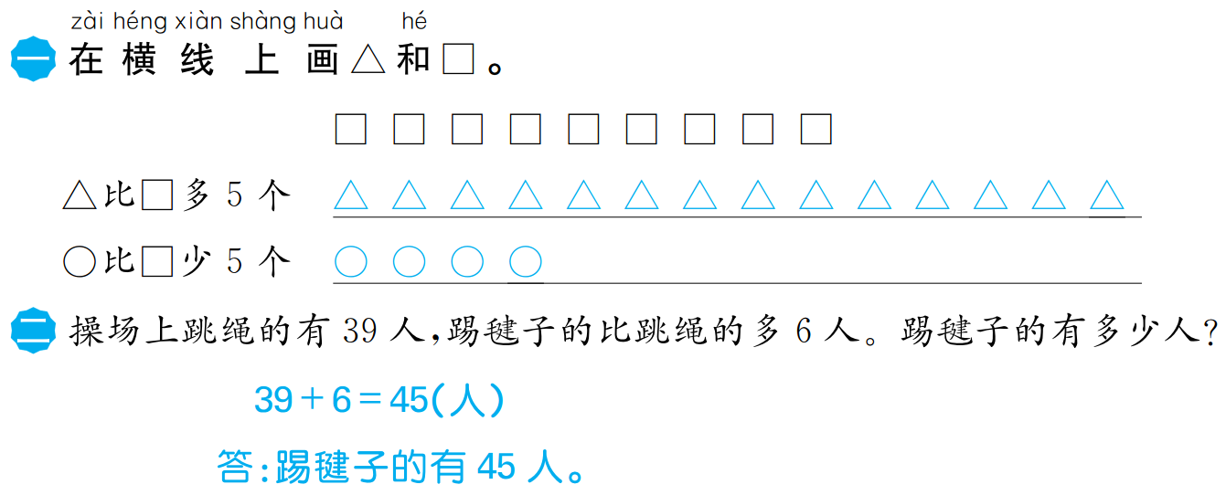

Slide 4
